Slide 1
GitHub
https://git-scm.com/book/ru/v1/Введение-Основы-Git
Что такое Git?

Slide 2
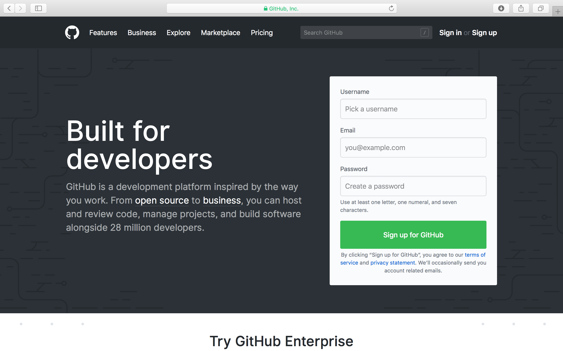
https://github.com
Основная страница (здесь вы будете логиниться)
Но сначала надо зарегистрироваться
Для студентов есть особая версия

Slide 3
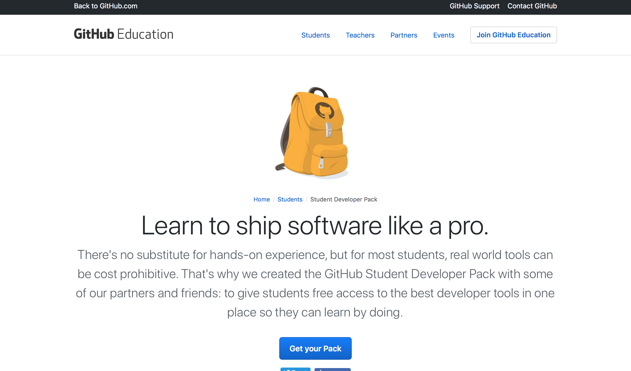
Регистрация для студентов https://education.github.com/pack

Slide 4


Slide 5
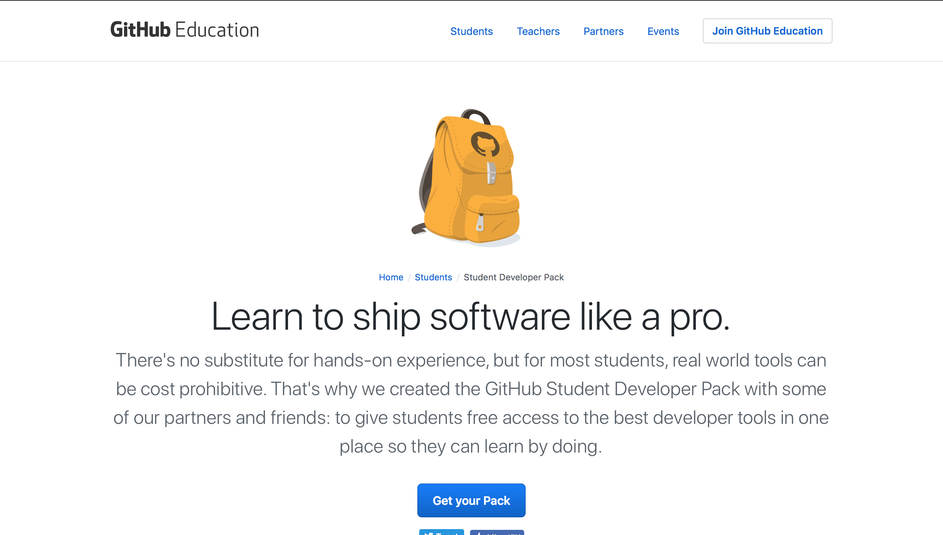

Slide 6
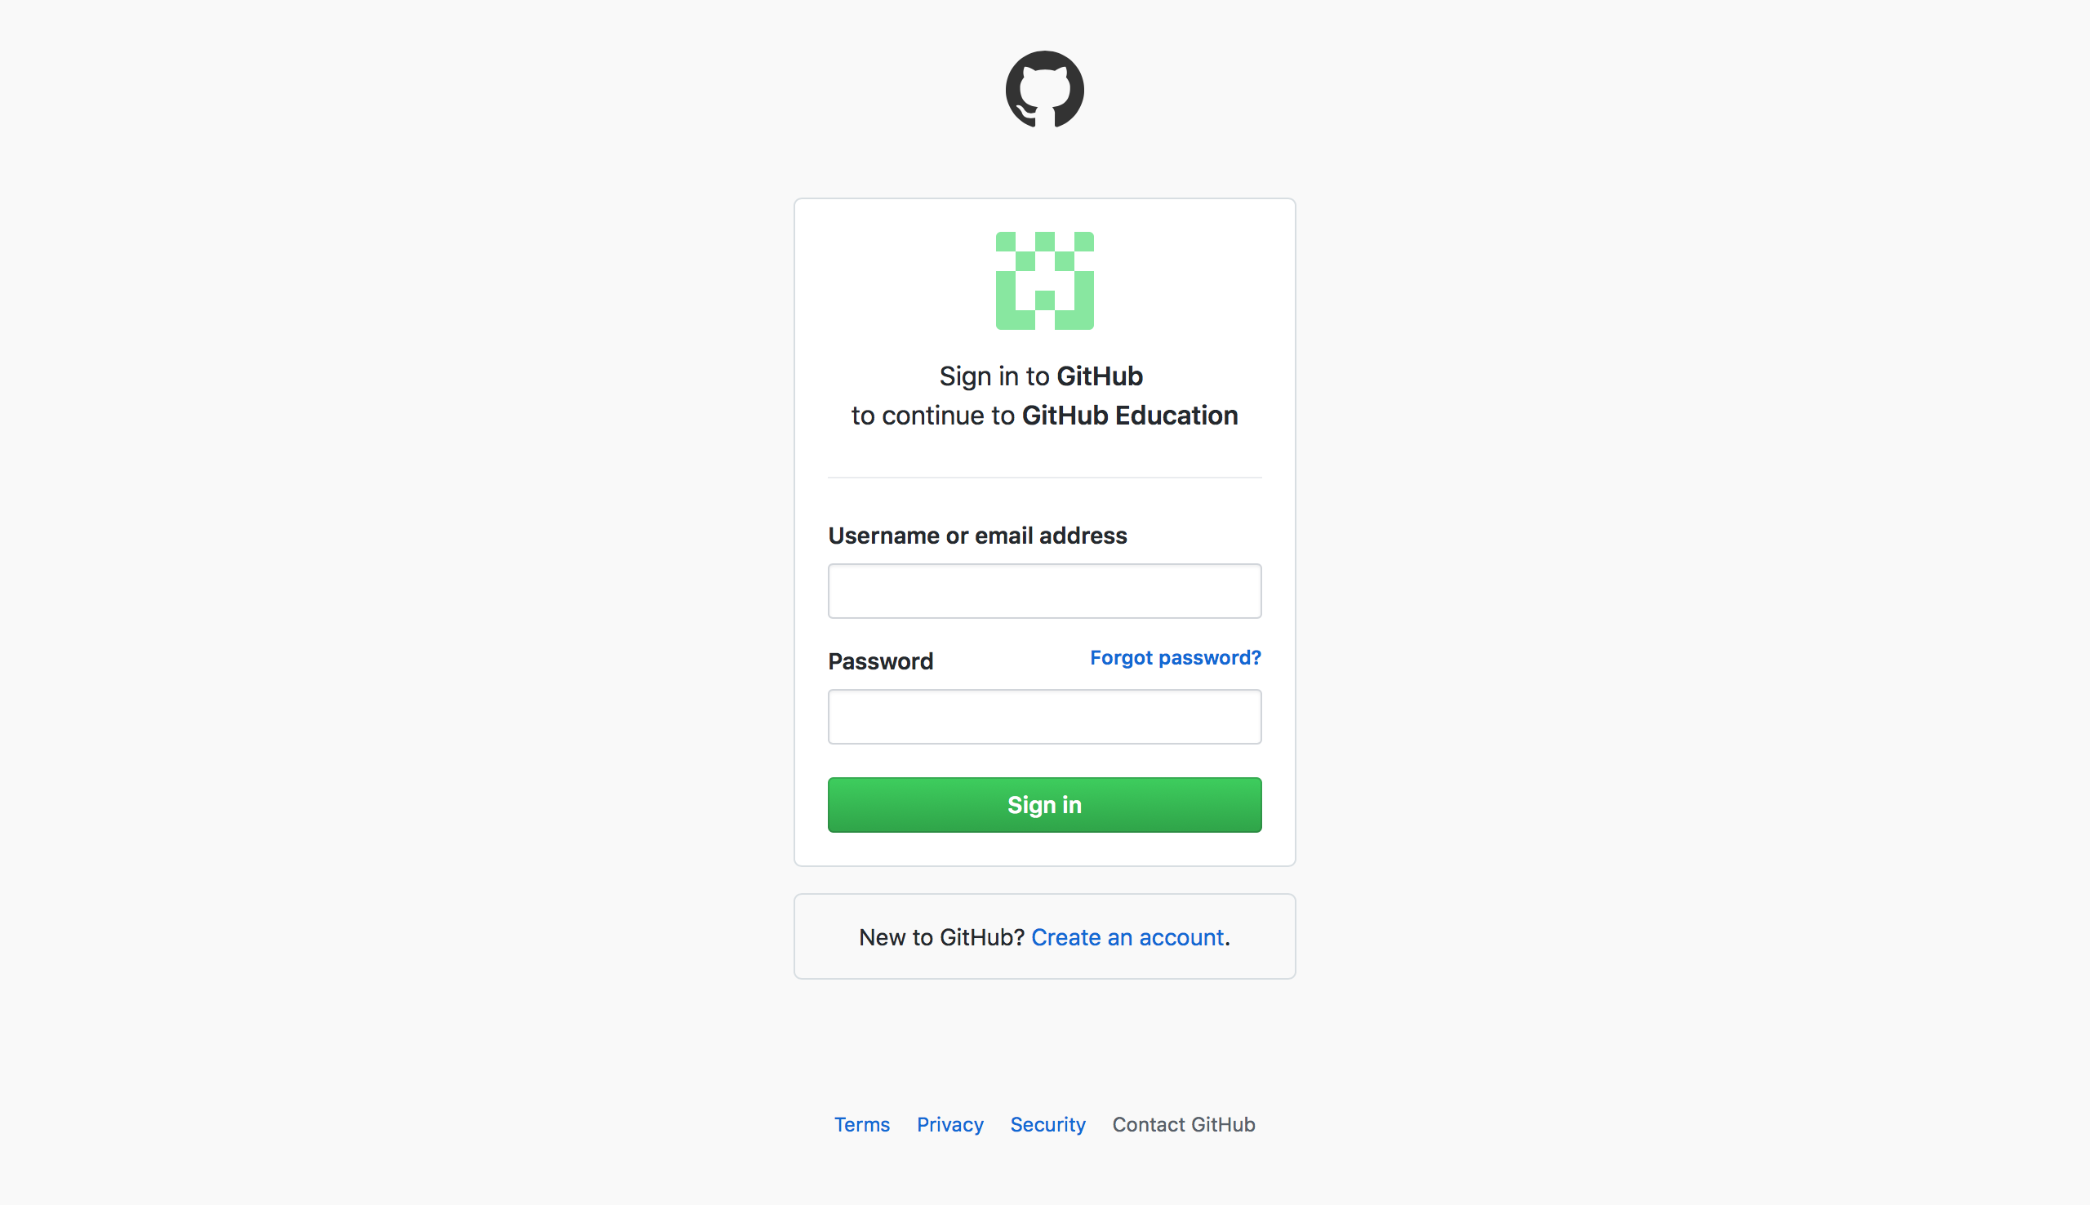

Slide 7
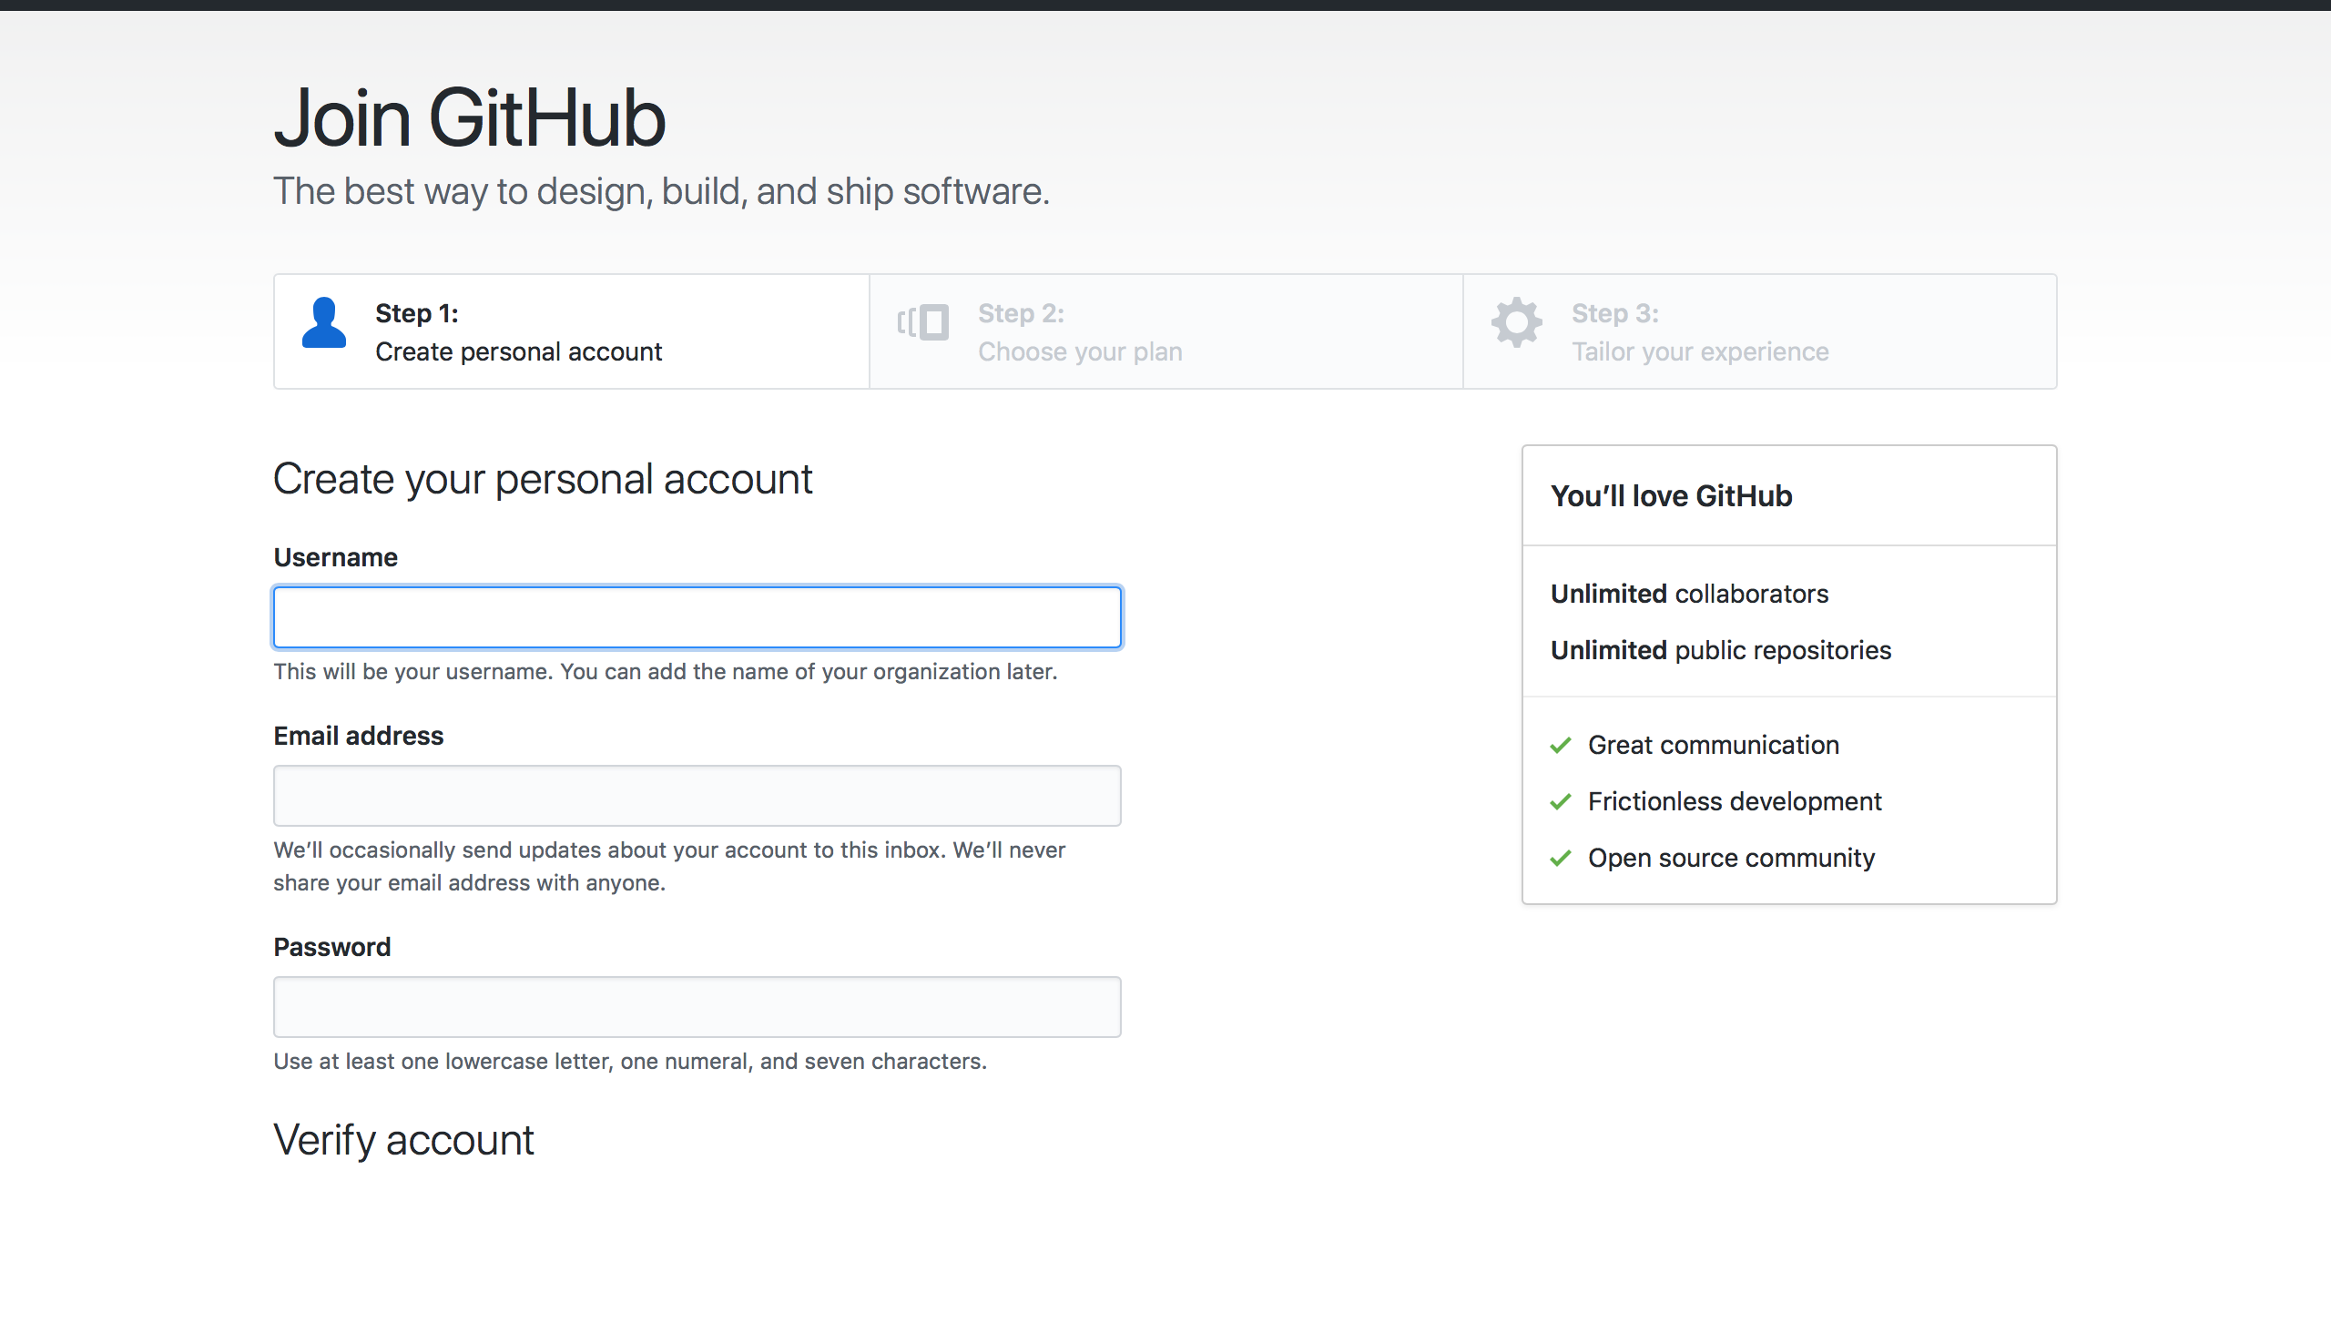
Инициалы и фамилия латиницей, как у вас в почте @edu.hse.ru
Например, у вас почта iaivanov_21@edu.hse.ru, тогда ваш логин iaivanov_21
Почта @edu.hse.ru

Slide 8
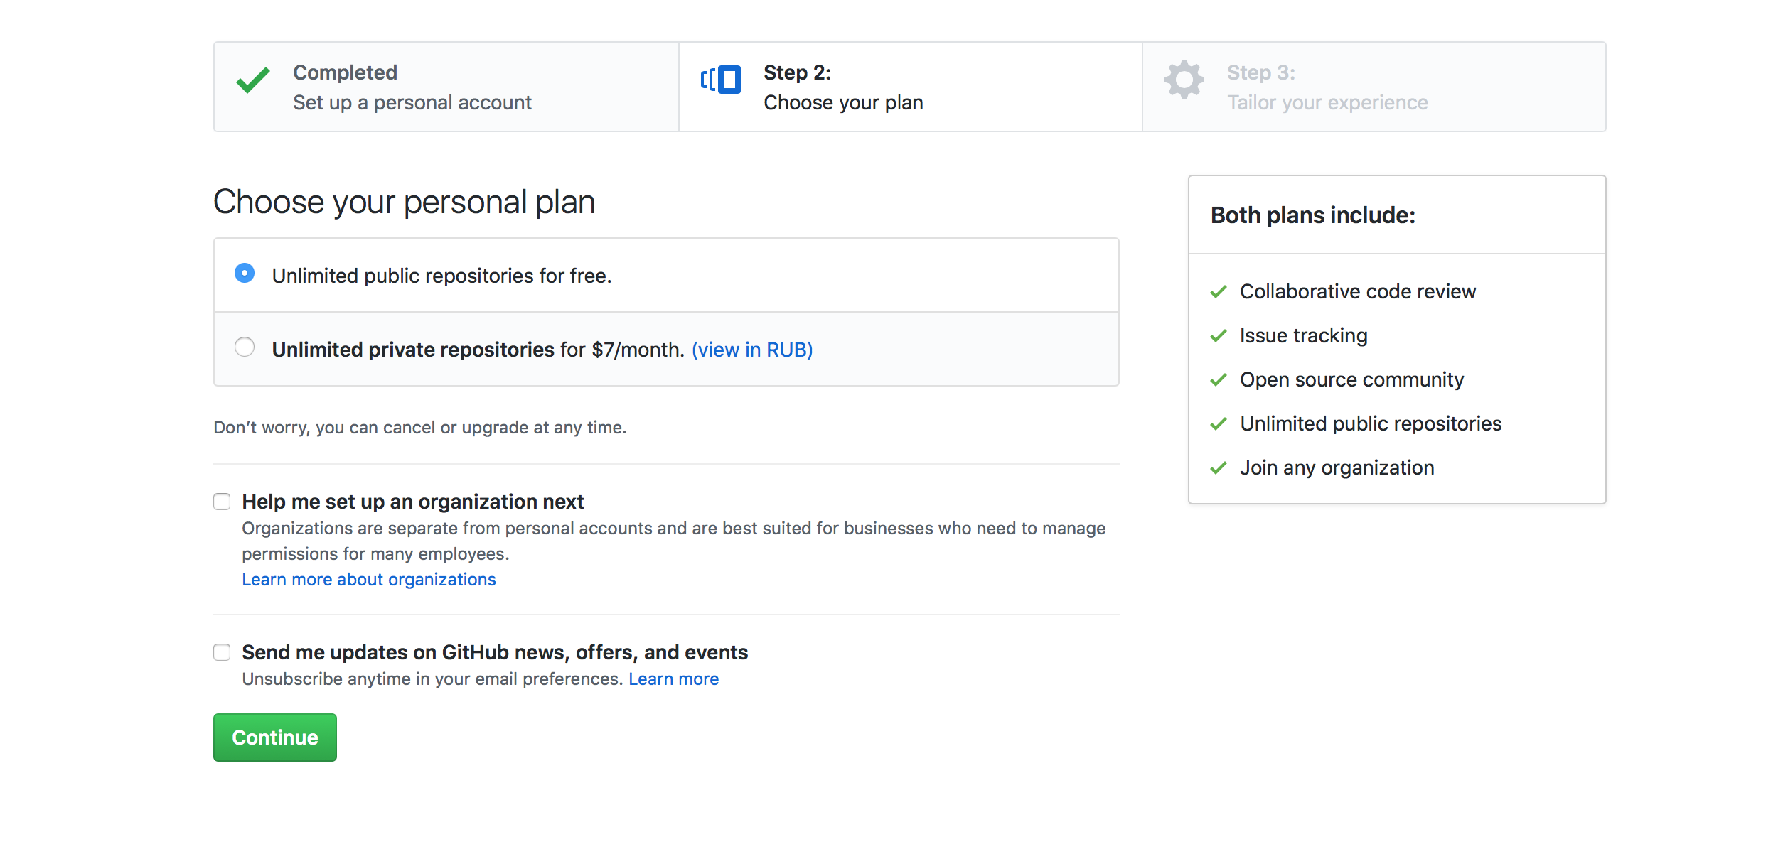

Slide 9
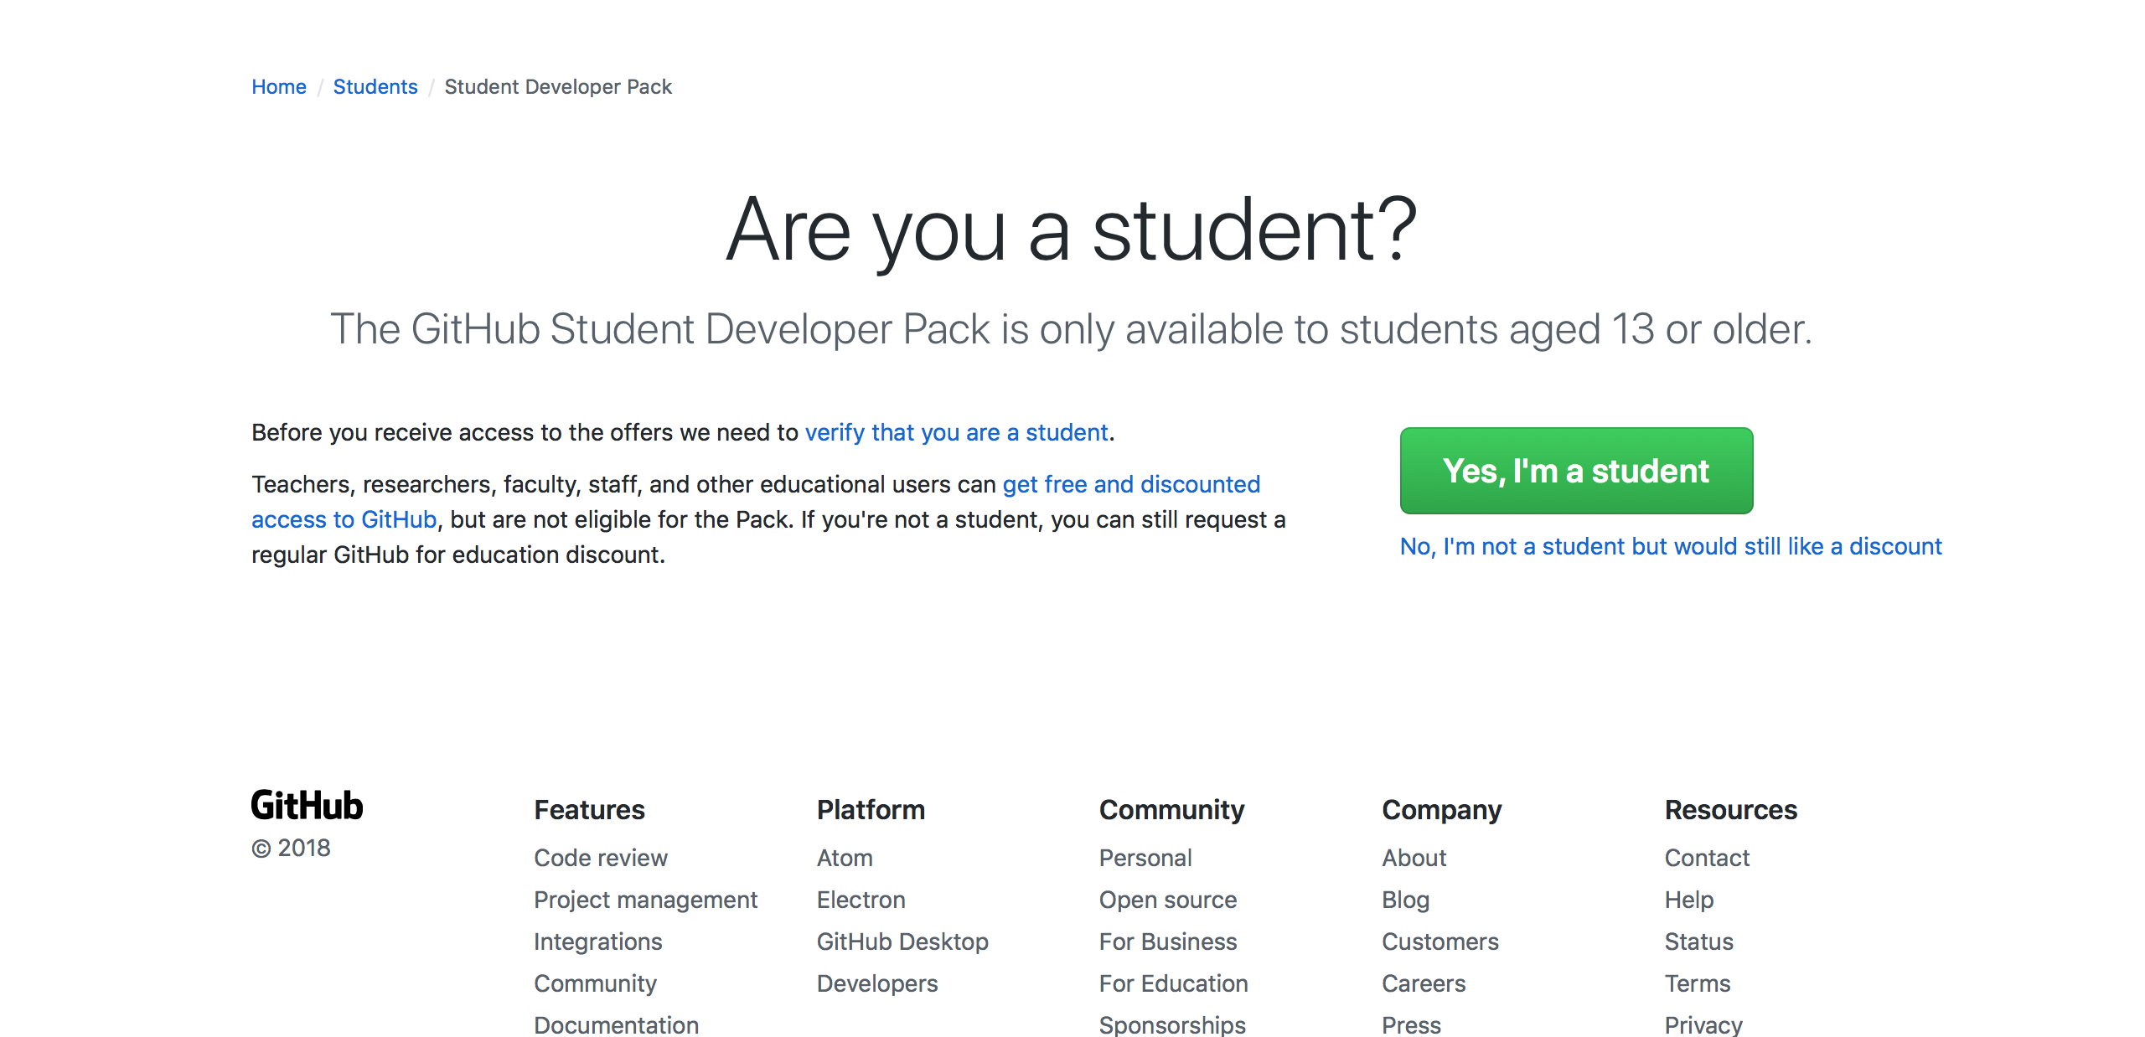

Slide 10
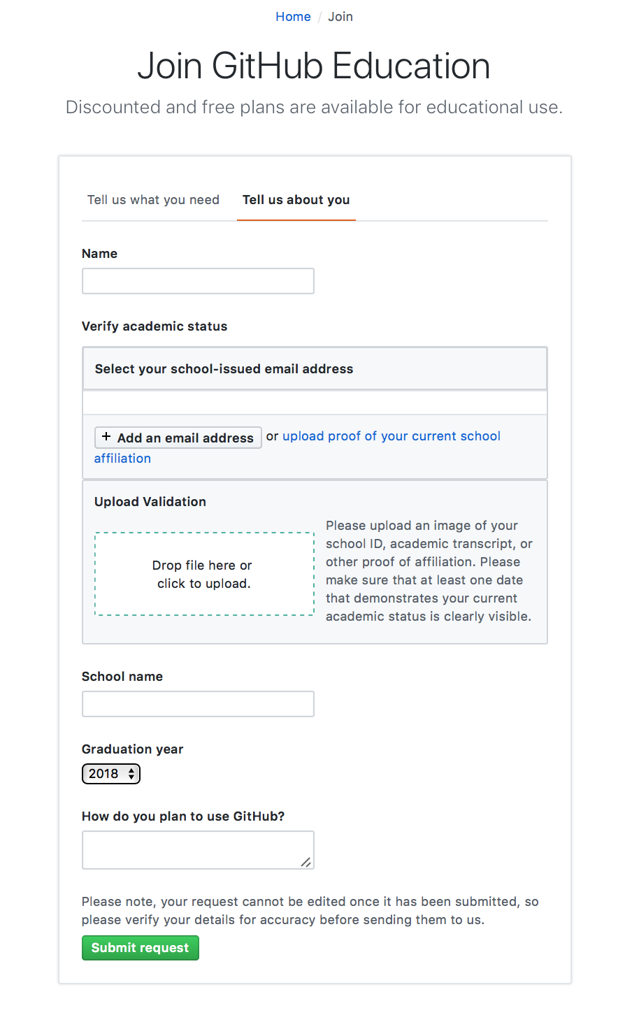
Заполняете все поля
E-mail обязательно в домене @edu.hse.ru
School name - National Research University Higher School of Economics
Планы использования – for education

Slide 11
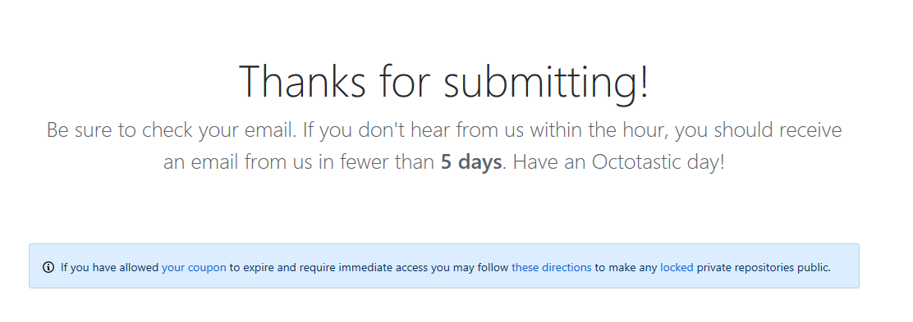

Slide 12
После этого настраиваем Visual Studio
Инструкции на следующей странице
https://msdn.microsoft.com/ru-ru/dn275834.aspx - материалы по теме
https://www.youtube.com/watch?v=SqarOBqIlpU&t=64s видео-туториал (учетная запись у вас уже есть!, нужно установить расширение, после, создать репозиторий – это можно сделать и из Visual Studio)
Можете посмотреть это видео https://www.youtube.com/watch?v=Nw2tfO44_9E&t=61s

Slide 13
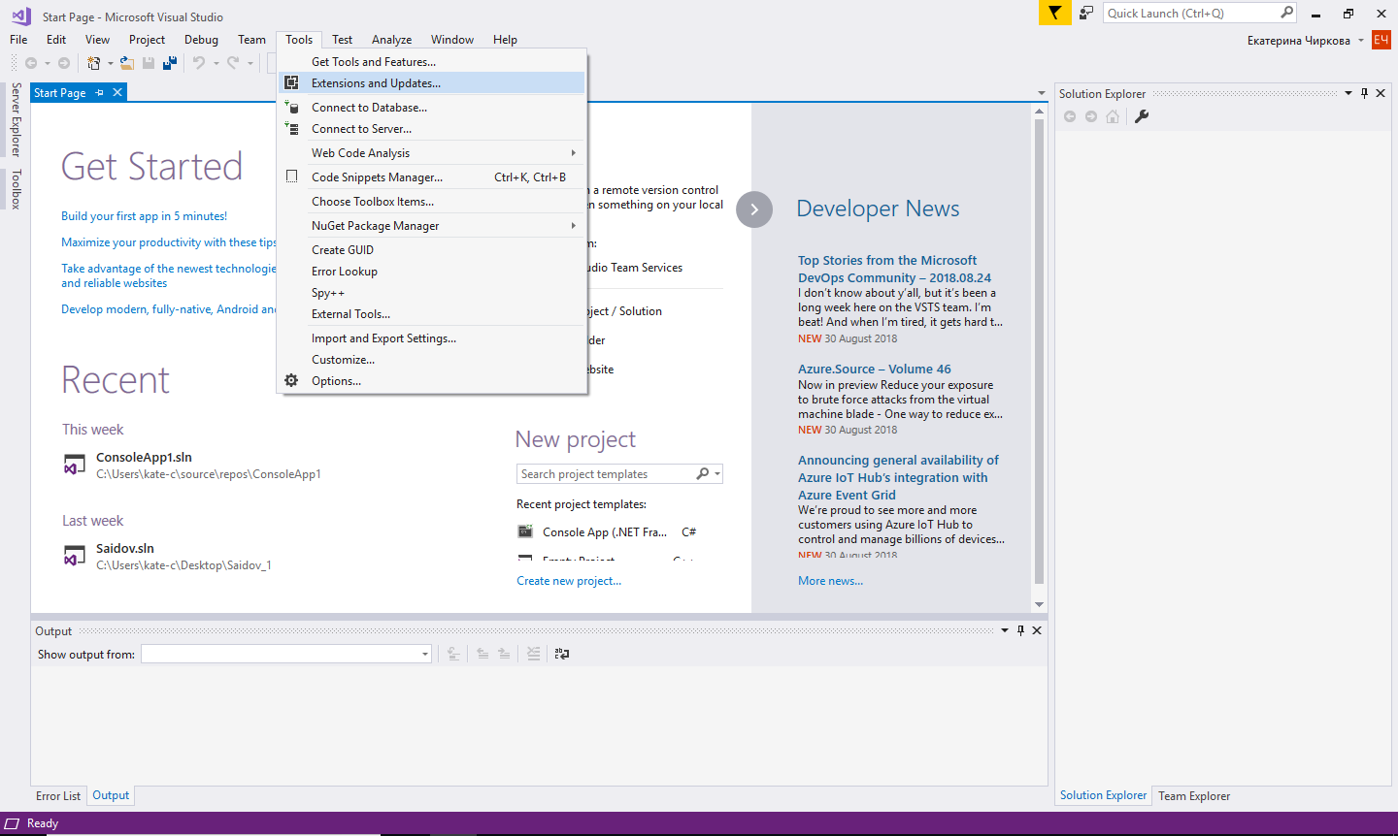

Slide 14
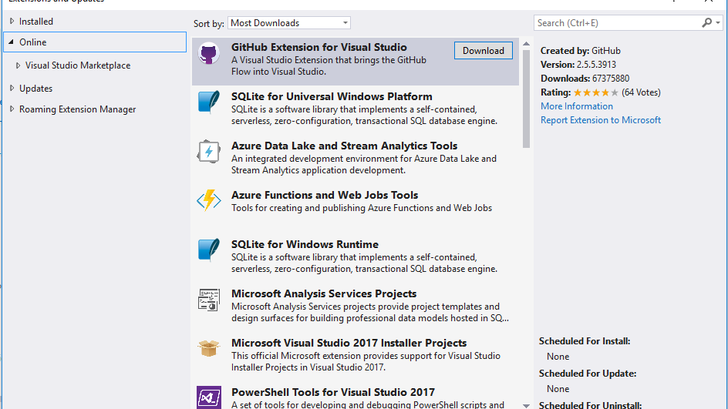

Slide 15
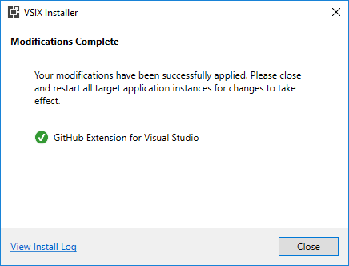

Slide 16
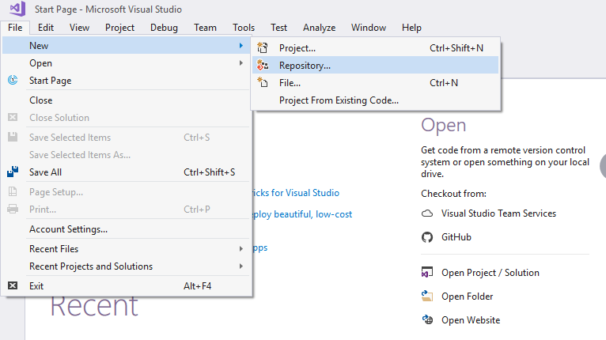

Slide 17
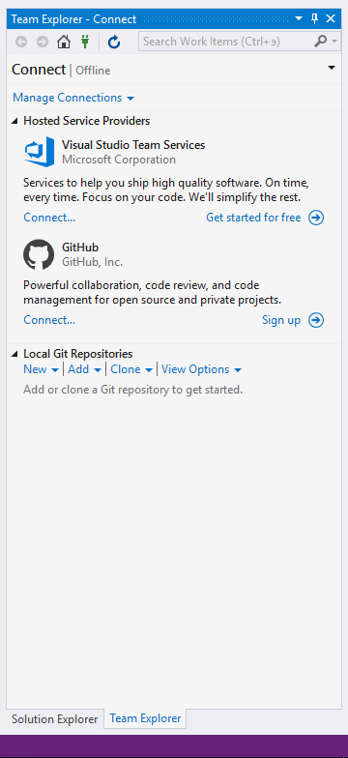

Slide 18
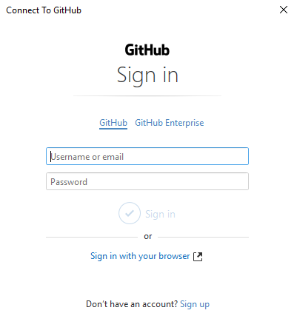

Slide 19
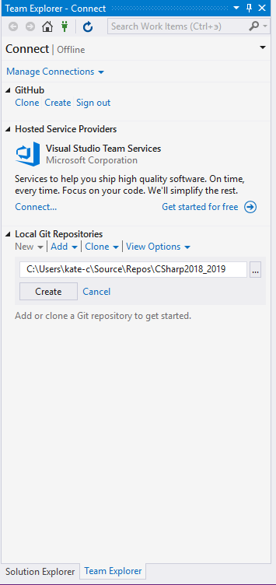
Создать локальный репозиторий

Slide 20
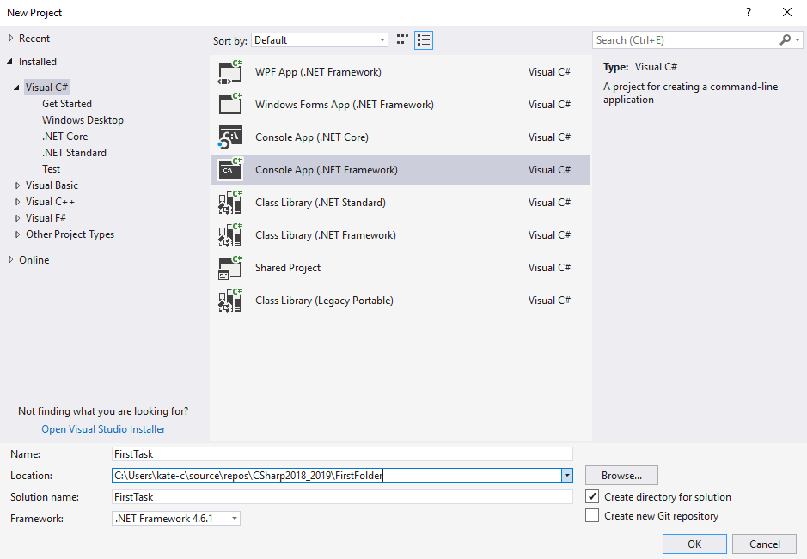
Создать проект в локальном репозитории

Slide 21
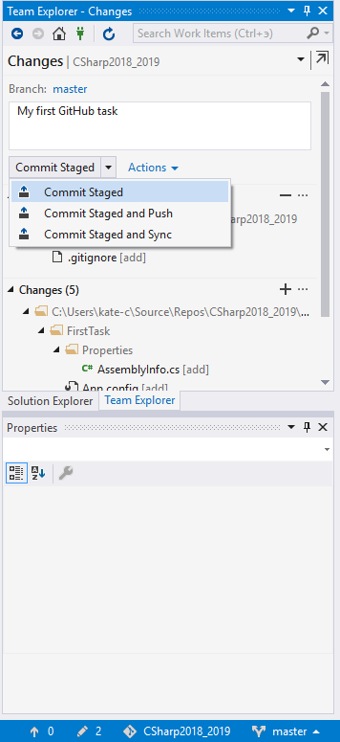
Сделать commit

Slide 22
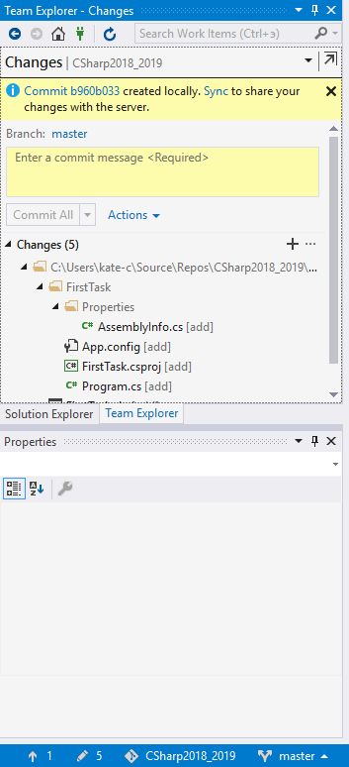
Нажать sync

Slide 23
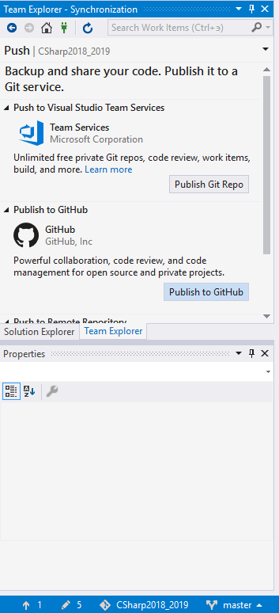

Slide 24
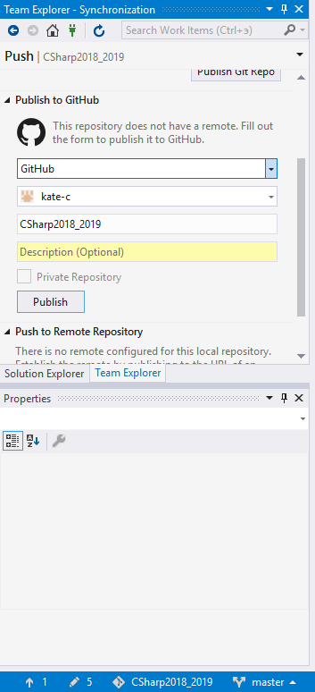
Создать репозиторий на GitHub

Slide 25
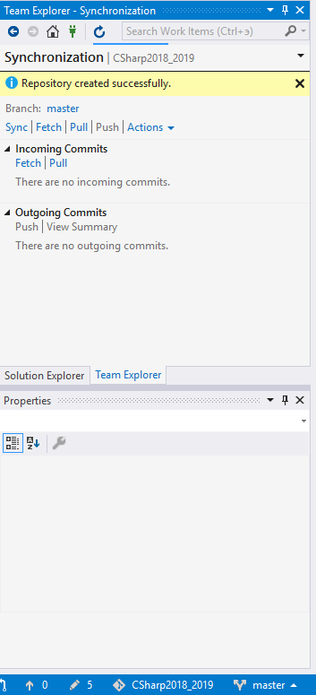
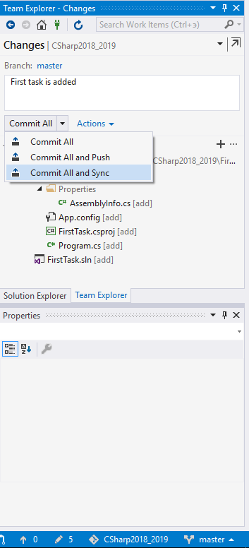
Теперь проект опубликован на GitHub

